Slide 1
WEBLAPKÉSZÍTÉS
Huszár IStván

Slide 2
Mire van szükség a weblapkészítéshez?
1. Amivel megírjuk a forráskódot
- Szövegszerkesztő (pl. Jegyzettömb)
- Kódszerkesztő (pl. MS Visual Studio)
- Vizuális szerkesztő (nem javasolt)

Slide 3
Mire van szükség a weblapkészítéshez?
2. Böngésző program, amivel megnézhetjük az eredményt
- MS Internet Explorer, Edge
- Mozilla Firefox
- Google Chrome
- Opera

Slide 4
Mire van szükség a weblapkészítéshez?
3. Grafikai program, a képek szerkesztéséhez
4. Validátor

Slide 5
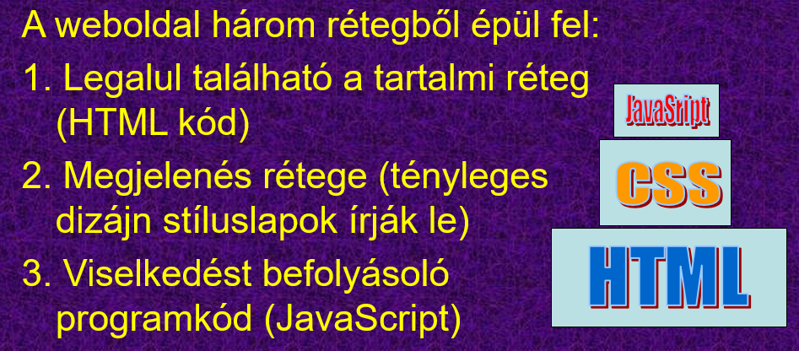
Hogyan épül fel egy weboldal?

Slide 6
a weblap TERVEZÉSE
Induljunk ki a feladatból:
Készítsünk weblapot, amely kedvenc autótmárkáinkból mutat be néhányat!
Az induló lapon menüből lehessen választani a márkákat, valamint egy hírfolyamon aktualitások is jelenjenek meg!
Az aloldalakon a konkrét autómárkákról legyen leírás és kép.

Slide 7
a weblap TERVEZÉSE
Először papíron tervezzük meg az elrendezést:
fooldal
fejlec
kozep
menu
hirek
lablec

Slide 8
A weblap tervezése
Oldalszélesség: fix, vagy változó lehet.
A fix szélességet célszerű az 1024×768 monitor-felbontáshoz igazítani úgy, hogy figyelembe vesszük a gördítősávokat is, illetve a méretek is könnyen kezelhetők legyenek.
A 960 pixel sok szempontból megfelelő.

Slide 9
A CSS szabályok elhelyezése
1. Inline: a tag-en belül.
Pl.: <h1 style=”font-size: 16px; color: #4488ff”>
2. Embedded: beágyazott. A HTML oldal fejrészében.
Pl.: <head>
<style type=”text/css”>
h1 {
font-size: 16px;
color: #4488ff;
}
</style>
</head>
3. Linked: külső állományban. Hivatkozás a <head>-ben:
<link rel=”stylesheet” type=”text/css” href=”../css/index.css” />

Slide 10
A szín megadása
1. HEX értékkel
Pl.: #ff0000
2. RGB értékkel
Pl.: rgb(255,0,0)
3. Szín nevével
Pl.: red

